Slide 1
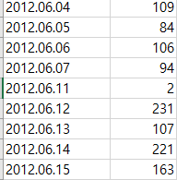
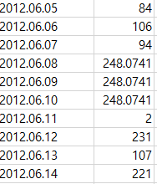
사례1 (결측 값 처리)
이전의 excel 파일 스크린 샷
이후의 excel 파일 스크린 샷
이전의 excel파일에서 결측 처리 된 날짜를 찾은 후 추가해주었습니다. 모기 데이터는 저 같은 경우는 6월의 평균을 넣었습니다.

